Slide 1







WISLEY JOÃO PEREIRA
Aprendizagens e Desafios

Slide 2
NOVO ENSINO MÉDIO: 7 ANOS DE IMPLEMENTAÇÃO
+170 mil estudantes já cursaram o Novo Ensino Médio no SESI
Implementação em todos os estados
2018
2019
2020
2021
2022
7 Turmas
5 Escolas
5 DR’s
62 Turmas
38 Escolas
19 DR’s
139 Turmas
78 Escolas
22 DR’s
264 Turmas
87 Escolas
23 DR’s
+ 612 Turmas
316 Escolas
27 DR’s
124 Estudantes
1.987 Estudantes
6.837 Estudantes
12.823 Estudantes
36.979 Estudantes

Slide 3
NOVO ENSINO MÉDIO: TRANSIÇÃO PARA O NOVO EM
Além de ter finalizado a transição o Ensino Médio cresceu 38% na rede SESI

Slide 4





LIÇÕES APRENDIDAS PARA MELHORIAS:
Diversidade de Itinerários Formativos para oferta (Propedêuticos e Técnicos)
Ampliação da carga horária de Língua estrangeira Produção de Texto e CH
Recomposição de aprendizagem para estudantes da 1ª Série
Escolha do itinerário após o 1º Semestre do EM
Ampliação da carga horária gradual e alinhada à estratégia dos Estados, com estruturação de eletivas
Internalização da formação de coordenadores e professores através de núcleos pedagógicos

Slide 5
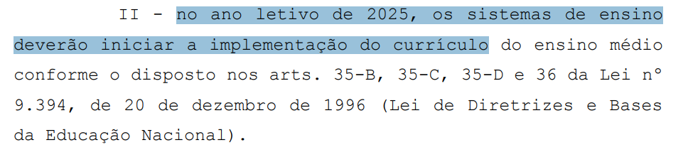
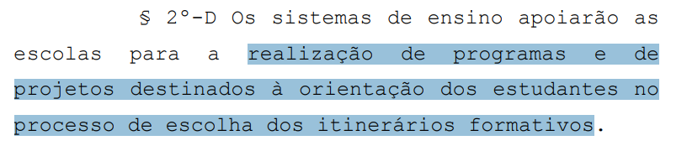
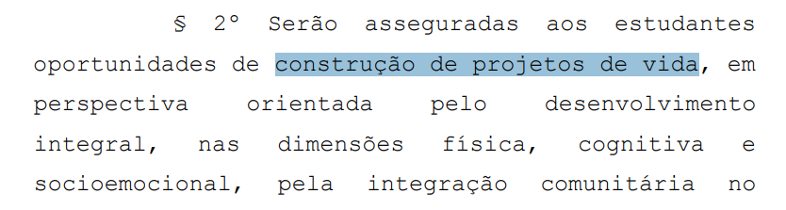
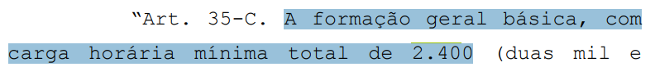
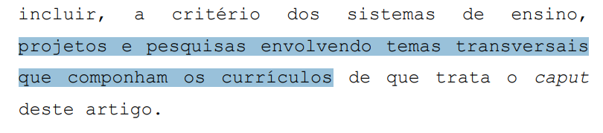
5 DESAFIOS DA NOVA LEI - nº 14.945/2024
1
Implementação em 2025
2
Orientação para estudantes na escolha do itinerário
3
Construção dos Projetos de Vida
4
Carga horária de 2.400 horas para itinerários propedêuticos
5
Projeto Trabalhando os temas transversais

Slide 6
A ESTRATÉGIA ATUAL DO SESI ESTÁ PREPARADA PARA A NOVA LEI
Como não criar 2 currículos na escola?
2 materiais, 2 sequencias didáticas, turmas separadas, etc...
Lei faculta trabalho específico com os temas transversais: implementa-lo apenas no propedêutico
“Núcleo Comum” (Temas Transversais + Inglês Extra + Produção Textual)
Demais aulas são iguais para estudantes do EPT e do Propedêutico.
Projeto Trabalhando os temas transversais
Proposta de organização:
Itinerário Propedêutico: FGB 2.400
Flexível 600
Aulas Regulares da BNCC – 2.000 horas
BNCC
PV 100h
Projeto de Vida
Núcleo Comum
300h
Itinerário – 600h
Itinerário Propedêutico
Itinerário Técnico: FGB 2.100
Curso EPT de até 1.000h
Aulas Regulares da BNCC – 2.000 horas
BNCC
PV 100h
Projeto de Vida
Itinerário EPT – 900h
Itinerário Técnico e Prof.

Slide 7
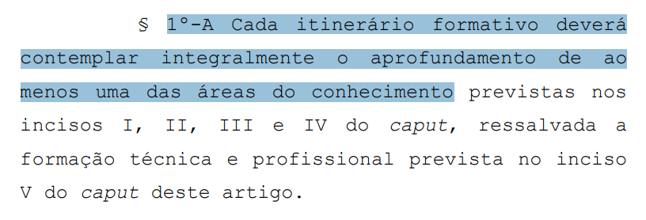
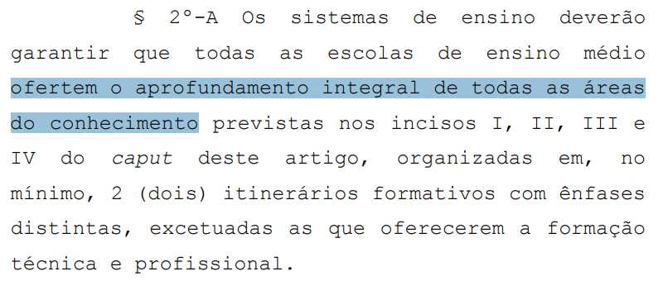
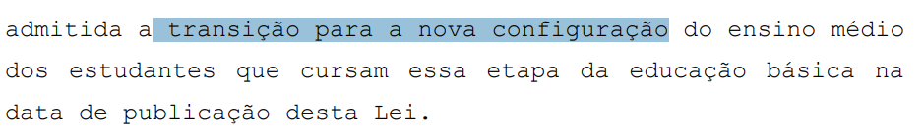
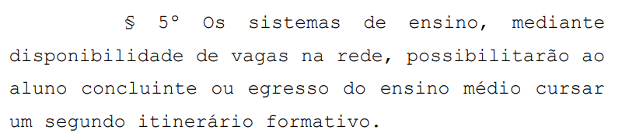
4 DESAFIOS DA NOVA LEI PARA OS ITINERÁRIOS
Uma ou mais áreas de conhecimento aprofundadas em cada itinerário
Mínimo de 2 itinerários abordando todas as 4 áreas do conhecimento
Possibilidade de migração para estudantes do 2º e 3º ano de 2025
Possibilidade de 2º Itinerário

Slide 8

Itinerários Formativos Propedêuticos Integrados
1º SÉRIE
2º SÉRIE
Área de Concentração
Linguagens +
Ciências Humanas
BNCC + Aceleração + Projeto de Vida
Uma ou mais áreas de conhecimento aprofundadas em cada itinerário
Área de Concentração
Matemática +
Ciências da Natureza
Mínimo de 2 itinerários abordando todas as 4 áreas do conhecimento
Área de Concentração
Matemática +
Ciências Humanas + Linguagens
Possibilidade de migração para estudantes do 2º e 3º ano de 2025

Slide 9
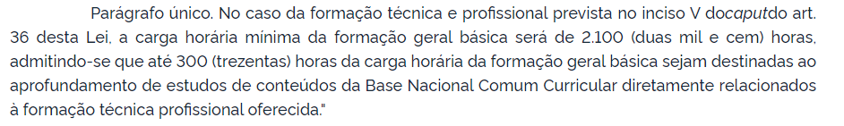
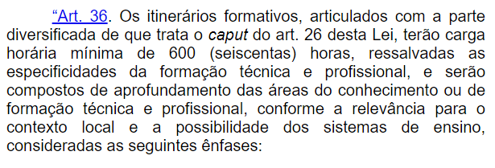
DESAFIOS DA NOVA LEI PARA PROJETO DE VIDA
1
Orientação para estudantes na escolha do itinerário
As horas dessa orientação tem que acontecer antes da oferta do itinerário e contarão para a FGB
2
Construção dos Projetos de Vida
É estabelecido o direito
3
300h da FGB para aprofundar o EPT
para serem contabilizados para as duas ofertas (FGB e EPT), o PV precisa estar na FGB (Novas Diretrizes)
4
Escopo dos Itinerários
Nova lei reduz o escopo esperado dos itinerários para “Aprofundamento das áreas do conhecimento, ou EPT.

Slide 10
SOLUÇÃO PARA OS DESAFIOS
Base Nacional Comum dos Itinerários BNCI SESI
Linguagens
Matemática
Ciências da Natureza
Ciências Humanas
Parâmetro de Qualidade e Intencionalidade Pedagógica
Avaliação
Material Didático
Formação de Professores

Slide 11
WISLEY JOÃO PEREIRA
OBRIGADO!

